Slide 1







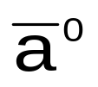
5. Векторная алгебра
5.1 Основные понятия
Вектором называется направленный отрезок.
Вектор с началом в точке А и концом в точке В обозначается символом
или одной буквой
В
Длина отрезка AB называется длиной или модулем вектора и обозначается ,
А
Вектор, длина которого равна нулю, называется нулевым вектором и обозначается .
Вектор, длина которого равна единице, называется единичным вектором и обозначается через .
Единичный вектор, направление которого совпадает с направлением вектора , называется ортом вектора и обозначается .

Slide 2







Два ненулевых вектора называются противоположными, если они имеют одинаковую длину и противоположные направления.
Векторы и называются коллинеарными, если они лежат на одной прямой или на параллельных прямых;
||
Два коллинеарных вектора называются равными ,если они сонаправлены и имеют равные длины.
Три (и более) вектора называются компланарными, если они лежат в одной плоскости или в параллельных плоскостях.

Slide 3












Углом между векторами и
называется угол при вершине треугольника
натянутого на вектора и .
Векторы сонаправлены ⬄ угол между ними равен нулю;
противоположно направлены ⬄ угол между ними равен 180⁰.
Суммой двух векторов и называется вектор , соединяющий начало вектора с концом вектора , отложенного от конца вектора
(правило треугольников)
Разностью двух векторов и называется вектор , соединяющий конец вектора с концом вектора , если векторы и приведены к общему началу.
(правило треугольника)

Slide 4




а₄
а₂
а₁
а₃
Сложение векторов по правилу параллелограмма:
совместить начала суммируемых векторов;
построить на них параллелограм;
построить вектор на диагонали параллелограмма

Slide 5




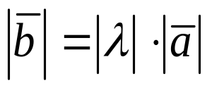
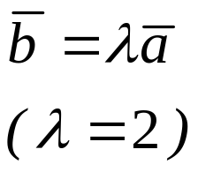
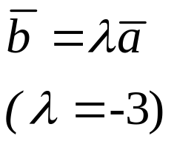


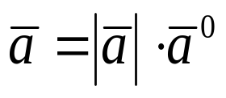




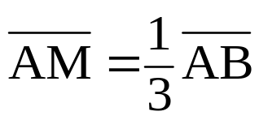

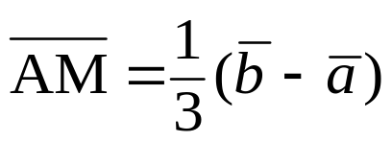
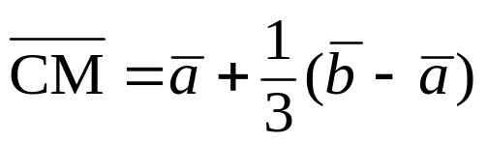
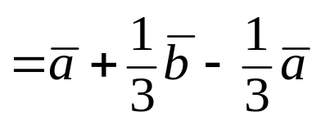
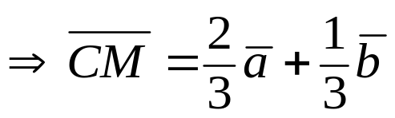
Произведением вектора на число называется вектор ,
который имеет длину:
и направление
вектора , если λ > 0;
вектора , если λ < 0.
ПРИМЕР
В треугольнике АВС сторону АВ точками M и N разделили на три равные части: AM = MN = NB. Выразить вектор через и
Из определения суммы:
Из определения разности:
С
В
А
M
N

Slide 6
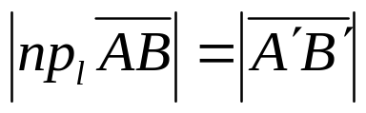
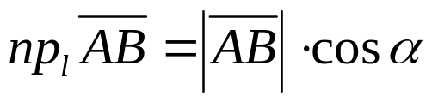

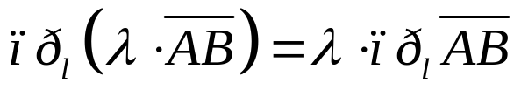
5.2.Проекция вектора на ось
В
Векторной проекцией вектора на ось называется вектор, началом и концом которого являются соответственно проекции начала и конца исходного вектора на данную ось.
А
l
А’
В’
Скалярной проекцией вектора на ось l называется скаляр, абсолютная величина которого равна модулю векторной проекции того же вектора на ту же ось.
В
Свойства скалярных проекций:
В
1)
А
А
2)
А’
В’
l
В’
А’
l
3)
Проекция вектора на вектор – это проекция вектора
на ось направление которой задает вектор

Slide 7
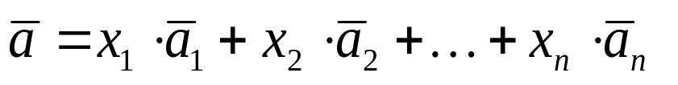







5.3. Базис
Линейная комбинация векторов:
действительные числа – коэффициенты линейной комбинации, из которых хотя бы один не равен нулю
Векторы линейно зависимы (между собой), если какой-либо из них
является линейной комбинацией остальных.
Если вектор представлен в виде линейной комбинации некоторых векторов, то говорят, что он разложен по этим векторам.
разложен по векторам и ,
вектора — линейно зависимые.

Slide 8
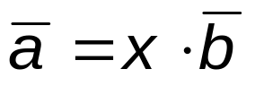

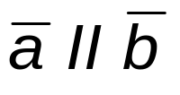


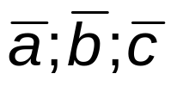
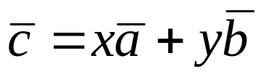



Два вектора линейно зависимы ⬄ коллинеарны
Совокупность двух линейно независимых векторов лежащих в одной плоскости называется базисом на этой плоскости
х; y – координаты вектора в базисе
Три вектора линейно зависимы ⬄ компланарны
компланарны
Совокупность любых трех линейно независимых векторов называется базисом в пространстве
х; y; z – координаты вектора в базисе

Slide 9


5.4. Декартова прямоугольная система координат
Базис называется ортонормированным, если его вектора единичны и взаимно перпендикулярны:
Совокупность фиксированной точки O (начало координат) и ортонормированного базиса называется прямоугольной декартовой системой координат в пространстве.
Прямые Ox, Oy и Oz, проходящие через начало координат в направлении базисных векторов называются осями координат. Оx - ось абсцисс, Оy - ось ординат, Оz - ось аппликат
Плоскости, проходящие через оси координат— координатные плоскости. Пространство делится на восемь октантов

Slide 10


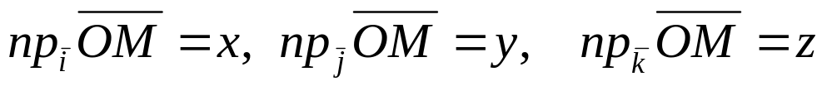






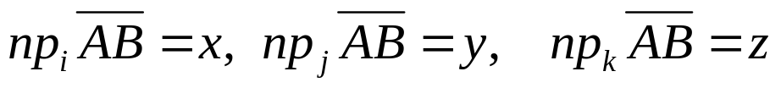
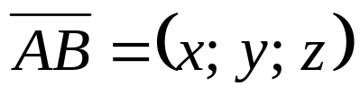
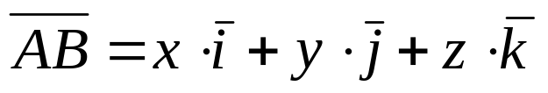

М
Координатами точки М называются проекции
радиус – вектора на оси координат:
О
Координатами вектора называются скалярные проекции вектора на оси координат:
В
А
О

Slide 11
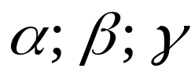









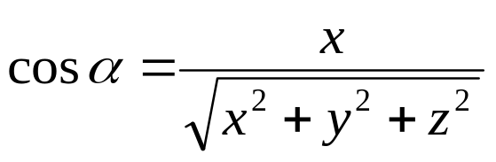
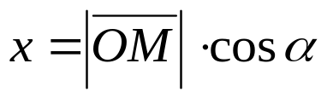

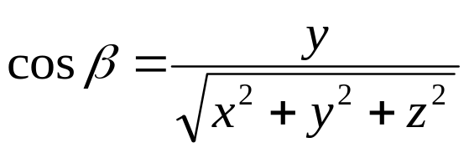
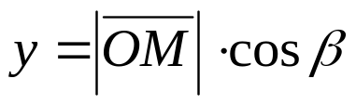
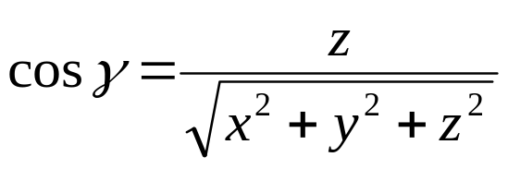
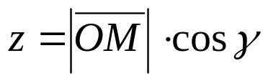
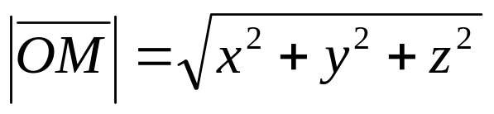

z
— углы, между вектором
и осями координат.
М
- направляющие косинусы вектора
О
y
x
Отрезок ОМ – диагональ параллелепипеда.
Квадрат диагонали параллелепипеда равен сумме квадратов его измерений
Построим прямоугольный параллелепипед со сторонами X; Y; Z и с вершиной в точке О.

Slide 12
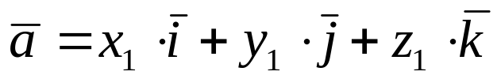
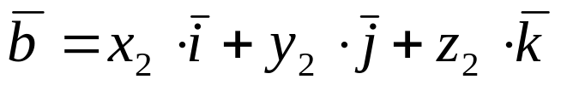
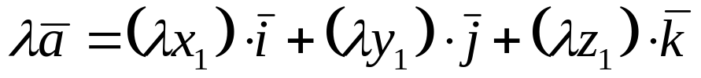


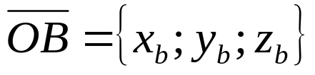
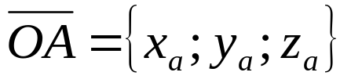
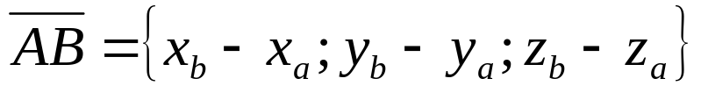
Операции над векторами в декартовой системе координат
По свойствам скалярной проекции вектора на ось получим:
По координатам точек А(х_{а}; у_{а}; z_{а} ) и В (х_{b}; у_{b}; z_{b}) найти координаты вектора
z
A
B
o
y
x

Slide 13
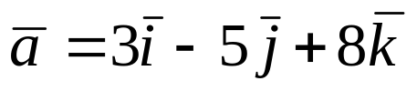
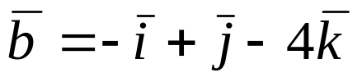
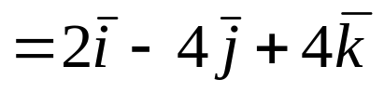
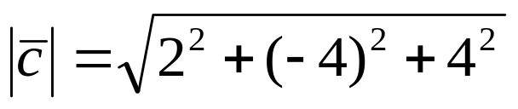
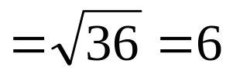
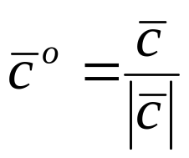
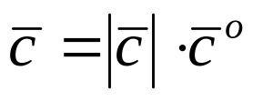

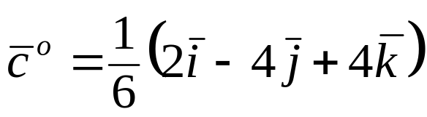
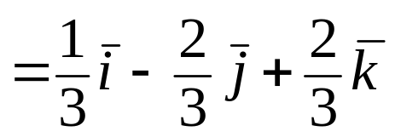
ПРИМЕР
Найти модуль и орт суммы векторов:

Slide 14

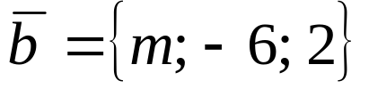

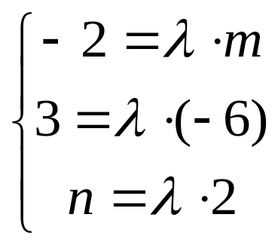

ЕЩЁ ПРИМЕР
Определить , при каких значениях m и n векторы коллинеарны:
Векторы коллинеарны, если существует такое число λ, что
Это векторное равенство должно выполняться для координат векторов:

